Slide 1




Estructuras de datos importantes
Ing. Christian Torrico Avila

Slide 2
¿Qué son las Estructuras de Datos?
Conjunto de estructuras de datos optimizadas para problemas comunes.
Nos permiten resolver desafíos de programación de manera más eficiente.
Se enfocan en operaciones de búsqueda, inserción y eliminación rápidas.

Slide 3
Set
La Estructura de Conjunto: set
Almacena elementos únicos en un orden específico.
Características:
No permite duplicados.
Acceso, inserción y eliminación en tiempo promedio de O(\log n).
Ideal para verificar la existencia de un elemento rápidamente.
Ejemplos de uso:
Eliminar duplicados de una lista.
Verificar si un elemento está presente en un grupo.
Problemas:
https://leetcode.com/problems/contains-duplicate/
https://leetcode.com/problems/intersection-of-two-arrays/description/

Slide 4



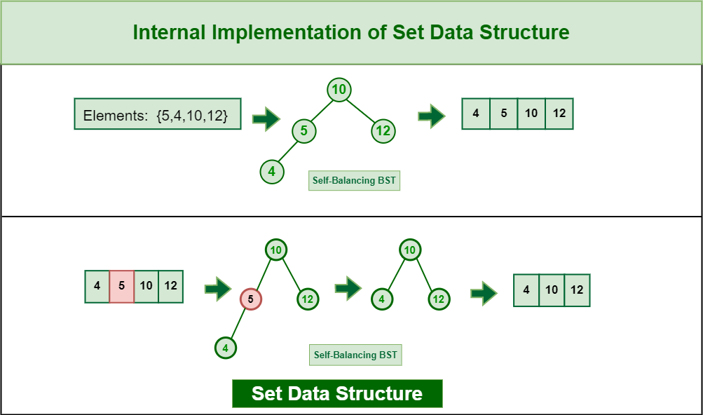

https://www.geeksforgeeks.org/dsa/introduction-to-set-data-structure/

Slide 5
Map
Almacena pares de clave-valor.
Características:
Cada clave debe ser única.
Permite asociar un valor a una clave.
Búsqueda, inserción y eliminación en tiempo promedio de O(\log n).
Ejemplos de uso:
Contar la frecuencia de elementos en una lista.
Construir un diccionario o una caché.
Problemas:
https://leetcode.com/problems/two-sum/description/
https://www.hackerrank.com/challenges/frequency-queries/problem

Slide 6
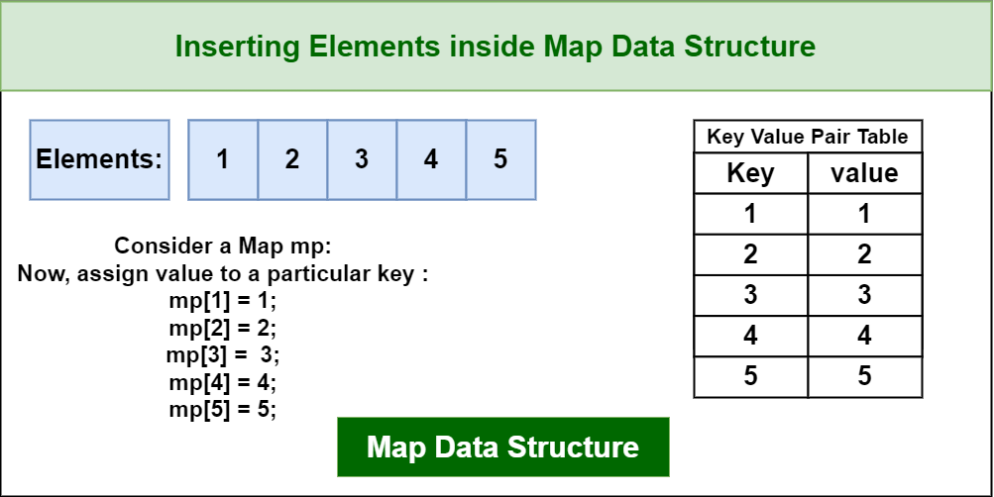
https://www.geeksforgeeks.org/dsa/introduction-to-map-data-structure/

Slide 7
Deque
Permite agregar y eliminar elementos de ambos extremos de la cola.
Características:
Acceso a los elementos del principio y final en tiempo O(1).
Útil para problemas donde se necesita un acceso rápido a ambos extremos.
Ejemplos de uso:
Implementar una cola o una pila.
Usado en algoritmos de "Sliding Window" (Ventana Deslizante).
Problemas:
https://leetcode.com/problems/sliding-window-maximum/description/

Slide 8
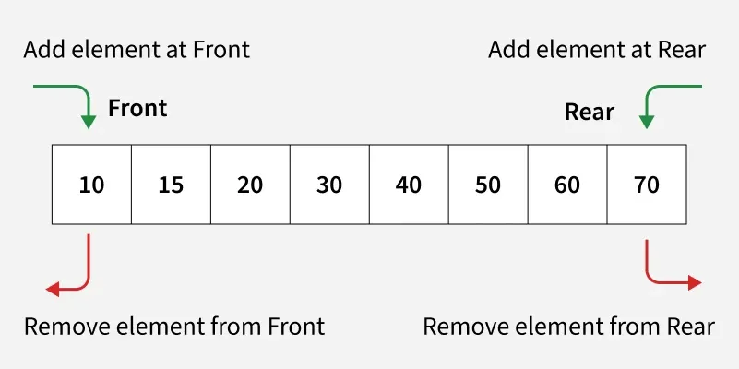
https://www.geeksforgeeks.org/python/deque-in-python/

Slide 9
Q&A

